Slide 1
Презентация на тему: «Этногеографическая характеристика удмуртов»
Выполнила
студентка 2 курса
группа ГЕО-б-о-121
Коломейцева Анна

Slide 2
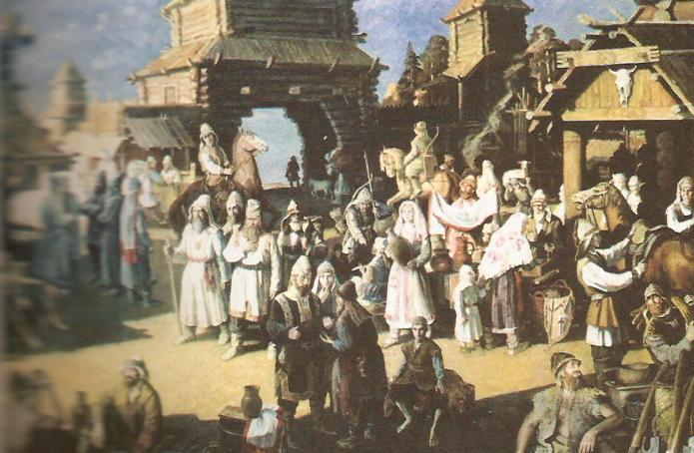
Этногенез
Формирование уральской языковой семьи, к которой относятся удмурты, произошло в эпоху мезолита на территории нижнего или среднего течения Оби. Отсюда начался длительный дрейф древних уральцев на огромные расстояния, который завершился постепенным оформлением современных уральских этносов на территориях их нынешнего расселения.

Slide 3
Расположение этноязыковой общности
Удмуртская этноязыковая общность географически располагалась, вероятно, в бассейне нижнего и среднего течения реки Вятки. Хозяйство населения оставалось комплексным. К концу 1-го тысячелетия н.э. с появлением пахотных орудий с железными наконечниками ведущее место приобретает земледелие, которое совместно с животноводством обеспечивало население всеми необходимыми продуктами. Охота, рыболовство, бортничество играли уже вспомогательную роль. В начале 2-го тысячелетия н.э. предкам удмуртов были известны почти все возделываемые ныне культуры. Основными, судя по археологическим находкам, были полба-двузернянка, ячмень, овес и рожь. Урожай убирали серпами и косами-горбушами. Для переработки зерна пользовались ручными жерновами, пришедшими на смену зернотеркам в середине 2-го тысячелетия н.э. В составе домашнего стада преобладали лошади, крупный рогатый скот, имелись овцы, свиньи, собаки.

Slide 4
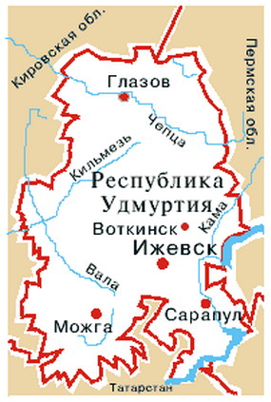
История Удмуртии
Древняя и средневековая история Удмуртии развивалась в неразрывном контексте отечественной истории, в прямом или опосредованном контактировании со степным скифо-сарматским ареалом (а через них с глубинными регионами Юга и Востока), со славянским и тюркским миром, с Сибирью и Западной Европой[6]. Северные удмурты издревле тяготели к Русскому Северу и довольно рано вошли в состав весьма своеобразного политического и экономического образования — Вятской земли, которая постепенно складывалась в результате освоения края русскими крестьянами — переселенцами. Особенно быстро русское население в крае стало расти в XIII в., когда многие жители Владимиро-Суздальской, Нижегородской земель, спасаясь от монголо-татарского ига, бежали в глухие вятские леса. На Вятке земли было много, а плотность населения невелика, поэтому особых столкновений, имевших характер масштабных военных действий, между новопоселенцами и местными жителями, видимо, первоначально не было, хотя усложнившаяся этническая структура края привела и к изменению этнических границ территории расселения народов. По мере увеличения русского населения на Вятке удмурты были вынуждены постепенно отходить к востоку по ее притокам Чепце и Кильмези.

Slide 5
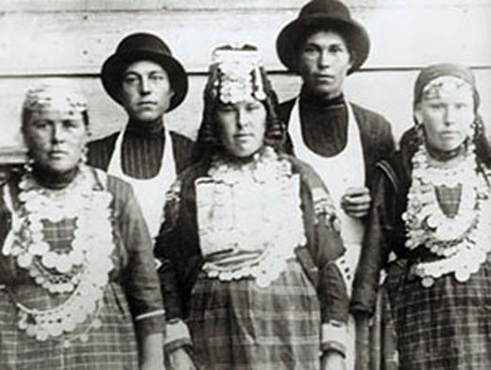
Численность населения
Численность населения республики по данным Росстата составляет 1 517 692 чел. Плотность населения — 36,08 чел./км². Городское население — 65 %. Городское население республики составило — 986500 человек и 531192 — сельское.

Slide 6

Доля удмуртов в населении республики
Удмурты — коренной народ Удмуртии, по результатам переписи 2002 года, в республике проживало 460 582 удмуртов (около 30 % населения). Они один из наиболее крупных финно-угорских народов, по численности удмурты стоят на пятом месте, уступая венграм, финнам, эстонцам и мордве[55]. Только редкие удмурты, однако, разговаривают на удмуртском языке.
Самая большая доля удмуртов (более 80 %), по переписи 2002 года, зафиксирована в Шарканском и Алнашском районах республики, самая маленькая (менее 10 %) — в Камбарском и Каракулинском районах.

Slide 7
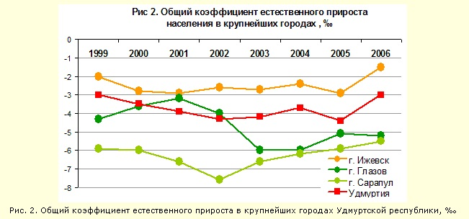
Демографическая ситуация
Удмуртская республика отличается более благоприятной демографической ситуацией, коэффициент естественного прироста населения заметно ниже среднего по стране (-0,6‰ при среднем по РФ -2,5‰ в 2008 г.). Среди регионов Урало-Поволжья республика уступает только Башкортостану (-0,3‰). Сокращение естественной убыли населения за счет повышения рождаемости и снижения смертности отмечается в последние три года во всей стране, но через 5-10 лет, с приходом в детородный возраст малочисленного поколения, рожденного в кризисный период 1990-х годов, эта тенденция должна смениться обратной.
Более высокая рождаемость характерна для сельской местности республики, а в городах, за исключением столичного Ижевска, ситуация хуже: в 2003-2006 гг. коэффициент естественного прироста в Глазове и Сарапуле был заметно ниже среднего по республике .

Slide 8
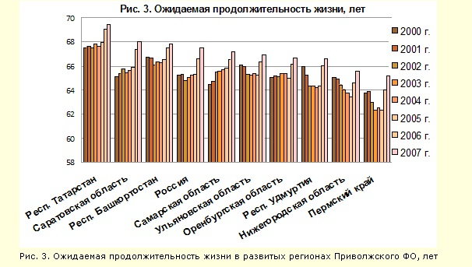
Возрастная структура населения
Возрастная структура населения Удмуртии пока еще более молода и отличается от среднероссийской повышенной долей населения моложе трудоспособного возраста (17,3 и 15,8% соответственно) и пониженной - старше трудоспособного возраста (18,5% и 21%). Это следствие более позднего начала демографического перехода и урбанизации. Доля пенсионеров (в эту категорию входят не только пенсионеры по возрасту) в населении муниципалитетов различается от 19% (Ижевск) до 30-35% в сильно постаревших «медвежьих углах» - периферийных Кинзерском и Красногорском районах на западе республики, это районы со значительной долей русского населения.
Ожидаемая продолжительность жизни населения региона ранее была близкой к средней по стране, но спад показателя в 2000-е гг. оказался более резким. Наряду с Пермским краем и Нижегородской областью, Удмуртия входит в число регионов Приволжского ФО с более остро выраженными проблемами низкого долголетия (рис. 3). Это отчасти следствие климатических факторов (более северного географического положения), но в значительно большей степени – недоразвитости социальных услуг и маргинализации, особенно сельского населения.

Slide 9
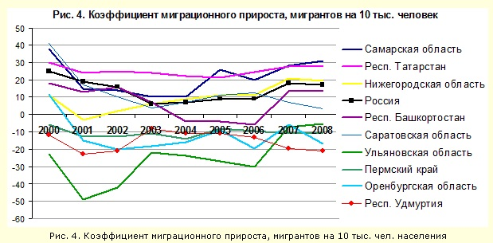
Миграции
На фоне относительно небольшой естественной убыли населения Удмуртия отличается сильнейшим миграционным оттоком. Миграционная ситуация непрерывно ухудшается с 2003 г. Даже Ульяновская область – регион с похожими социально-экономическими проблемами – в 2006-2008 гг. оказалась более привлекательной для мигрантов. Перед республикой стоит задача удержать собственное население, и этого можно достичь только при развитии ее крупных городов (Сарапула, Глазова, Воткинска) – именно они быстрее всего теряют население.

Slide 10
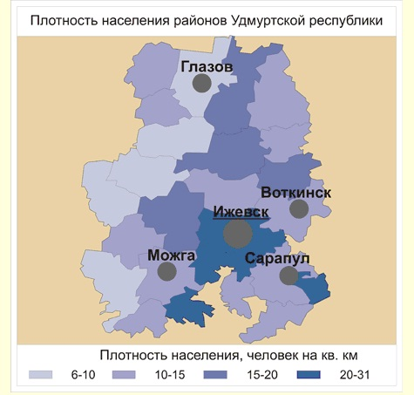
Плотность населения
Плотность населения Удмуртии несколько выше, чем в среднем по Приволжскому ФО (36 и 29 чел. на кв. км). Сельская местность республики более плотно заселена в районах, входящих в агломерацию Ижевска – Завьяловском и Малопургинском (11 чел. на кв. км). Наиболее редко заселены западные «медвежьи углы» - районы, граничащие с Кировской областью.

Slide 11
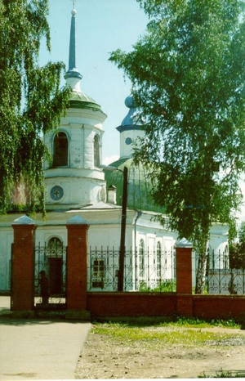
Религия
Наряду с официальным христианством, у удмуртов длительное время сохранялись самобытные формы религиозных воззрений, которые группировались вокруг семейно-родовых и аграрных культов. Семейно-родовые культы подразделялись на культ семейно-родовых святынь и культ предков, типологически соответствующие материнскому и отцовскому роду. Культ семейно-родовых святынь проявлялся, главным образом, в почитании родового или семейного святилища и воршуда.

Slide 12
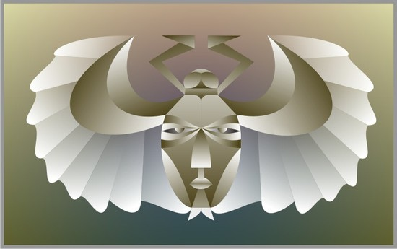
Традиционные верования
Воршудом удмурты называли разные религиозные мифологические комплексы: 1) родовую или семейную святыню, хранившуюся в святилище- куа (чаще всего это особая воршудная коробка, с её содержимым - символической моделью мира; священным считался также очаг); 2) божество-покровителя рода или семьи; 3) совокупность идей, обрядов, связанных с ним; 4) зоо-, орнито- или антропоморфное изображение божества: 5) особый знак - дэмдор, обозначающий принадлежность к данному воршуду, который обычно носили женщины вместо креста; 6) экзогамное объединение родственников, имеющих одного покровителя - воршуда. Зафиксировано около 70 воршудов. В честь покровителя - воршуда устраивались регулярные моления.

Slide 13
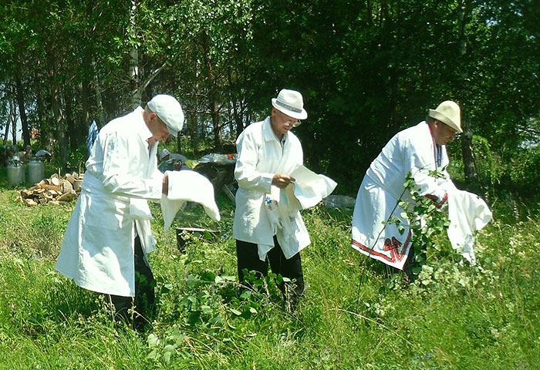
Аграрные культы
Аграрные культы - совокупность обрядов, жертвоприношений, заклинаний с целью стимулирования плодородия земли. Наряду с календарными проводились и экстраординарные моления по случаю засухи, града, эпизоотии и т. д. Для удмуртского пантеона было характерно большое количество богов, божеств, духов и различных мифологических существ (их общее число около 40). Главным из них был Инмар - бог неба, Калдысин - бог земли, Куазь - бог погоды. Кроме того, почитались небожительницы: Шунды-мумы - Мать солнца, Гудыри мумы - Мать грома, Инву мумы - Мать небесной влаги, Нюлэсмурт - Хозяин леса, Вумурт - Хозяин воды. Особое место занимало поклонение священной роще (Луд), почитание деревьев: березы, ели, сосны, рябины, ольхи. Удмуртский языческий клир - это выборные представители, но уже с элементами наследственности. Из рода жреца выбирали главного жреца (восясь) и несколько помощников. Особое место занимал туно - знахарь, гадатель, шаман (он же выбирал главного жреца) и горо - наиболее уважаемое, почётное лицо, освящавшее своим присутствием все обрядовые действия.

Slide 14
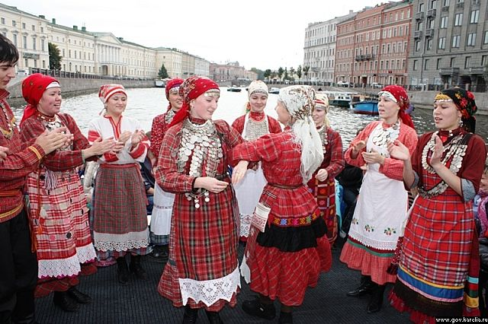
Обычаи и традиции
Важную роль в жизни удмуртской деревни в прошлом играли календарно-обрядовые праздники, связанные с важными этапами сельскохозяйственных работ (началом и окончанием весенней посевной, сенокоса, уборки хлебов). Обрядовое содержание календарных праздников состояло из жертвоприношений молитвенных и песенных заклинаний (куриськон), различных магических действий, призванные отвести несчастья и неудачи, обеспечить плодородие земли и скота, здоровье членов семьи, в целом хозяйственное и семейное благополучие крестьянина. После официальной обрядовой части следовала развлекательная: народное гуляние с хороводами, играми, плясками. Подготовка и проведение праздников санкционировались общиной. Весенне-летний цикл (гырыны потон, акашка, гербер, куарсур) был связан с подготовкой и проведением земледельческих работ и нацелен на дружные всходы нового урожая. В основе осенне-зимних обрядов (виль жук, сизьыл юон, кутсан быдтон) - благодарение в честь собранного урожая, утверждение дальнейшего благополучия. Новый год удмуртского земледельца начинался весной, с началом нового земледельческого сезона.

Slide 15
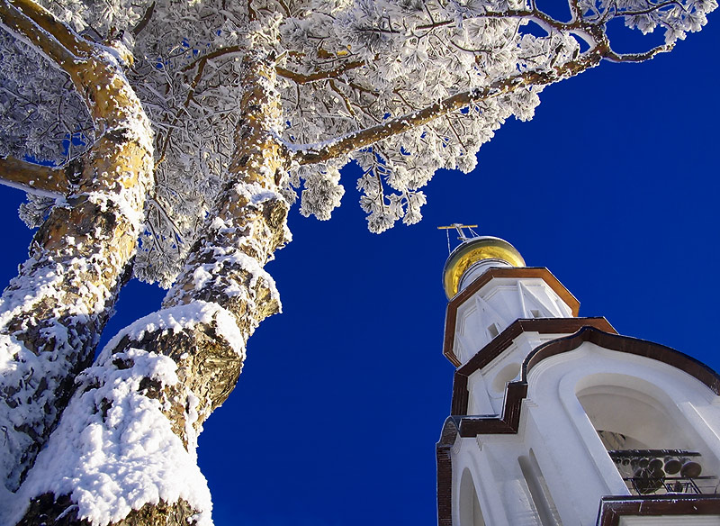
Христианские праздники
С переходом удмуртов в православие (16-18 вв.) древние аграрно-магические обряды испытали его влияние. В конце 19 в. их проведение чаще приурочивалось к церковных праздникам, например, к Рождеству, Крещению, Пасхе, Троице и др. Постепенно и название традиционных удмуртских праздников были заменены церковными или использовались наравне с ними. При этом в содержании они сохранили существенную часть дохристианской народной обрядности.

